Slide 1

Polimorfizam „under the hood”

Slide 2
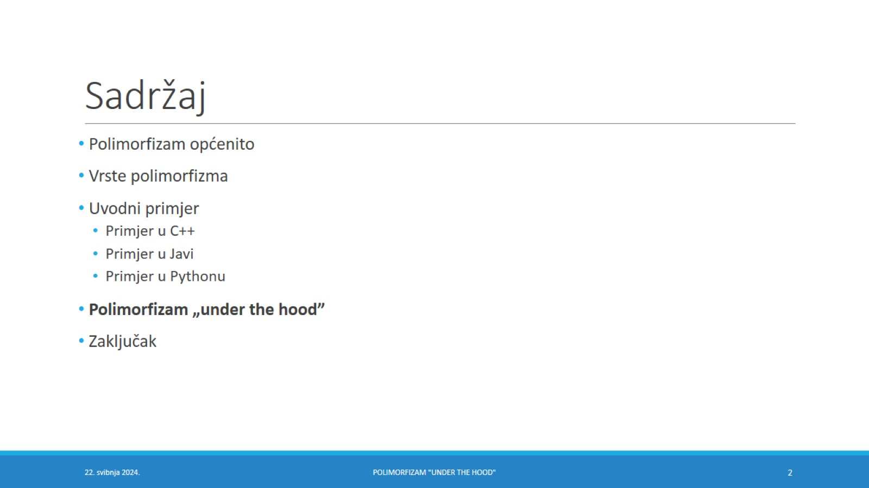
Sadržaj

Slide 3
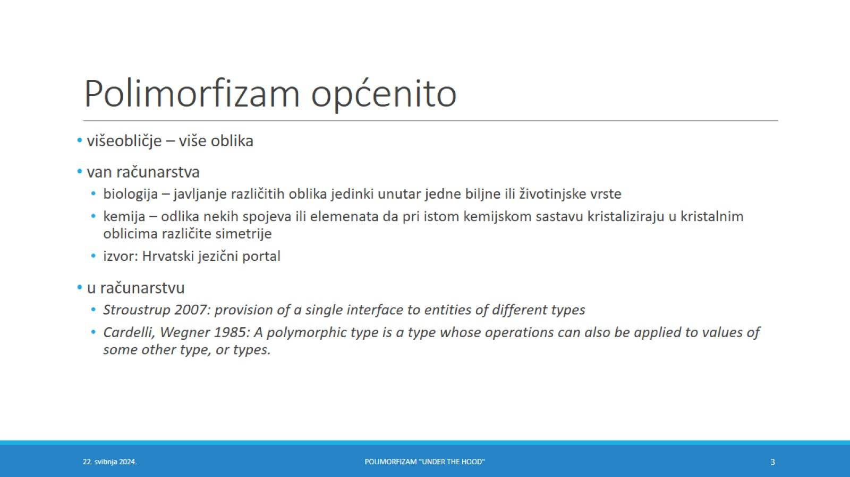
Polimorfizam općenito

Slide 4
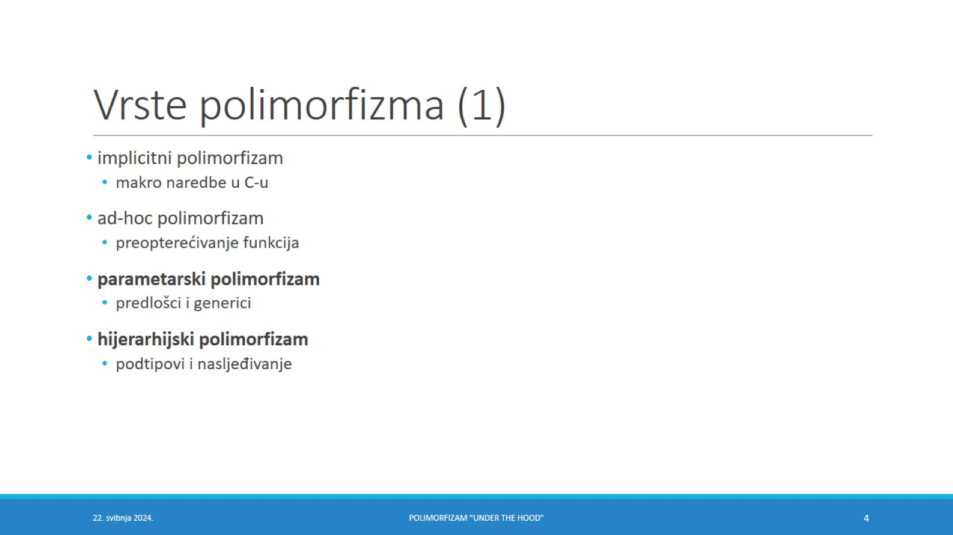
Vrste polimorfizma (1)

Slide 5
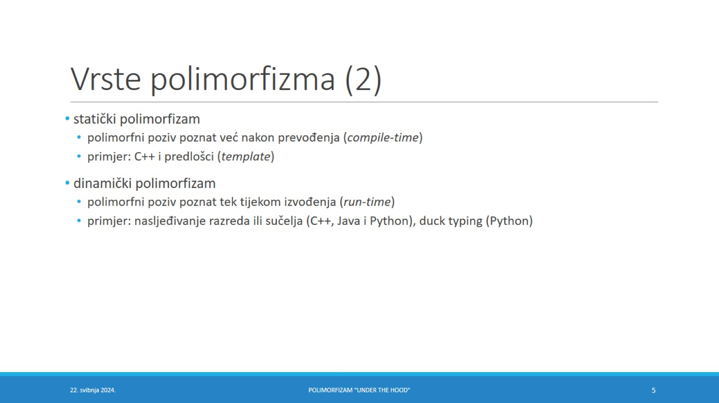
Vrste polimorfizma (2)

Slide 6
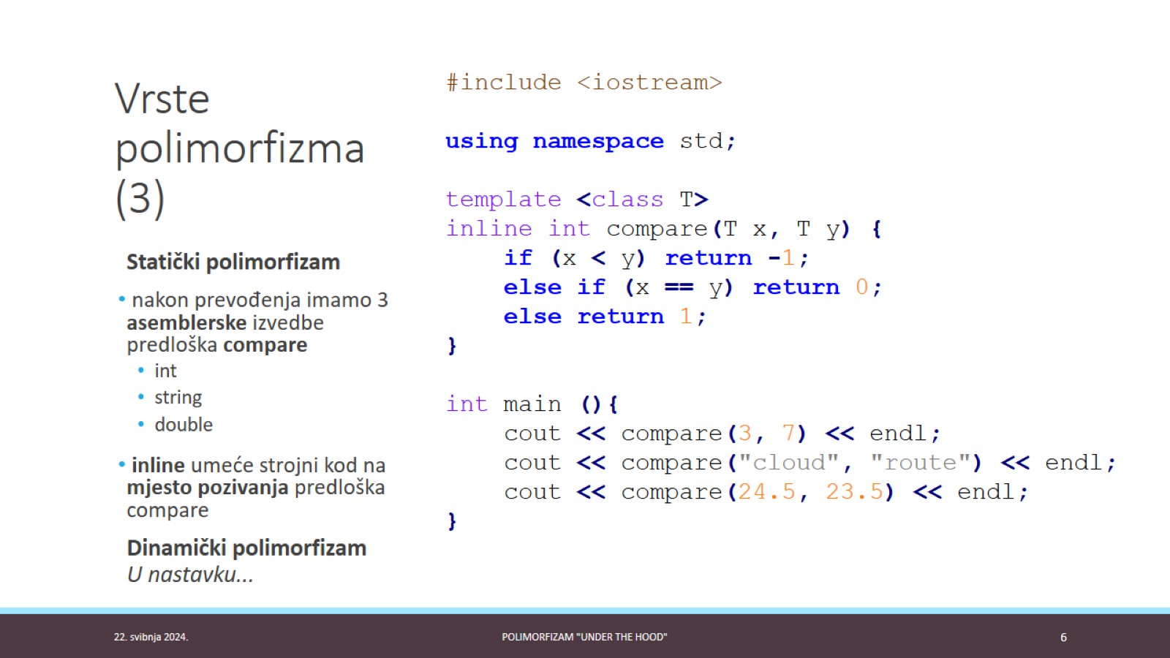
Vrste polimorfizma (3)

Slide 7
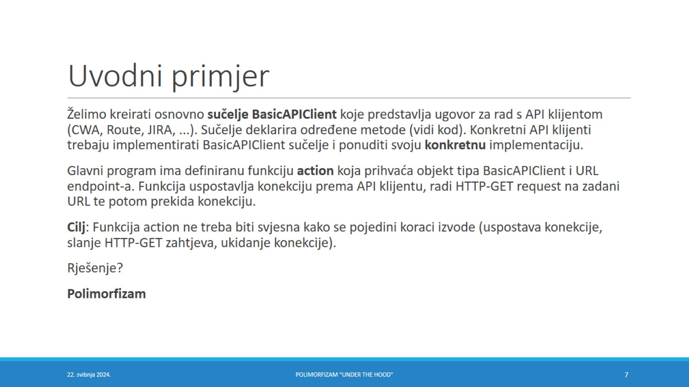
Uvodni primjer

Slide 8
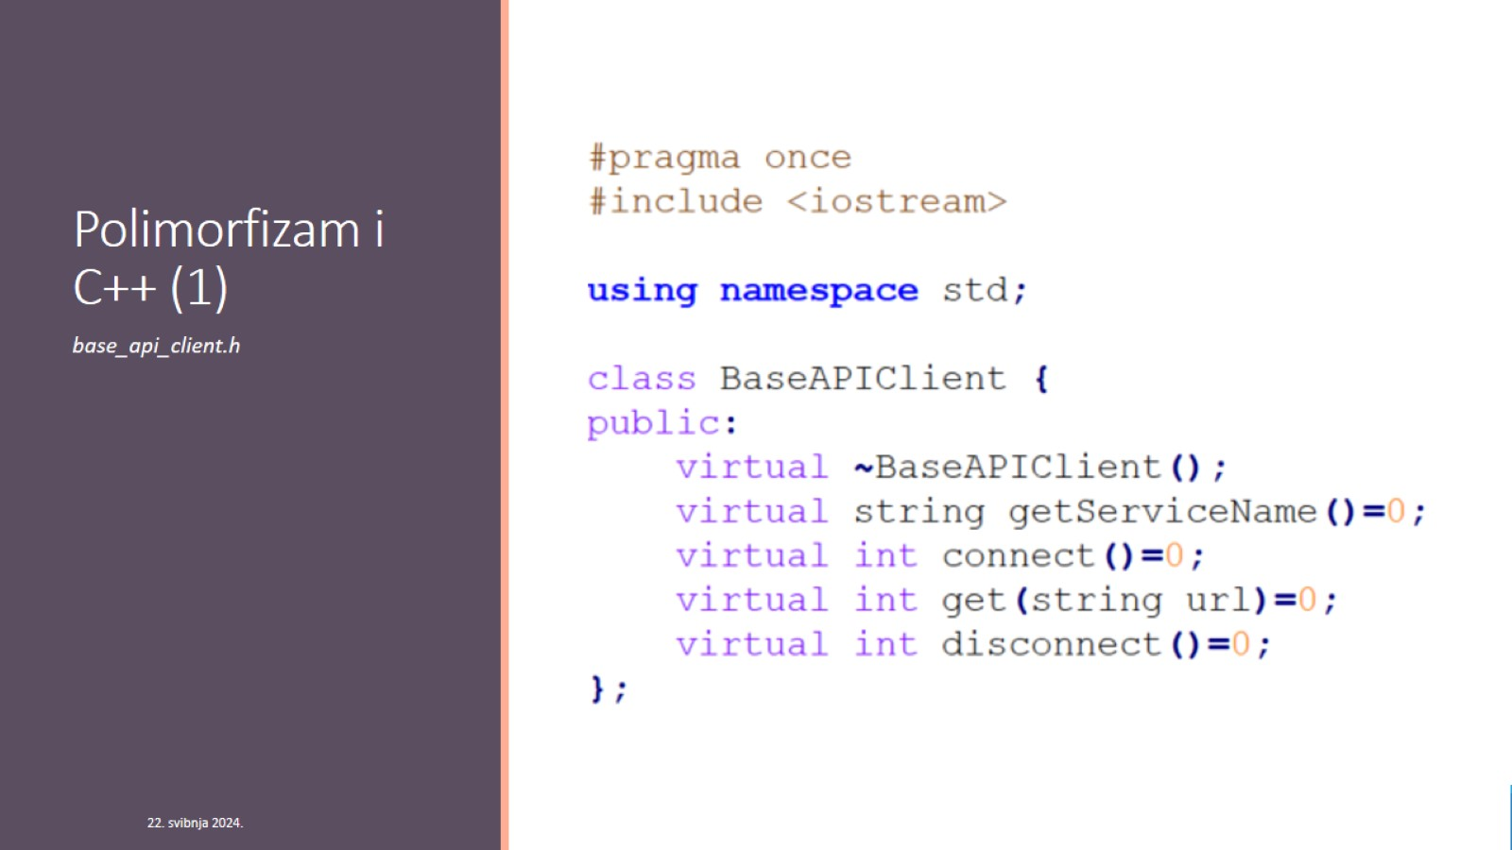
Polimorfizam i C++ (1)

Slide 9
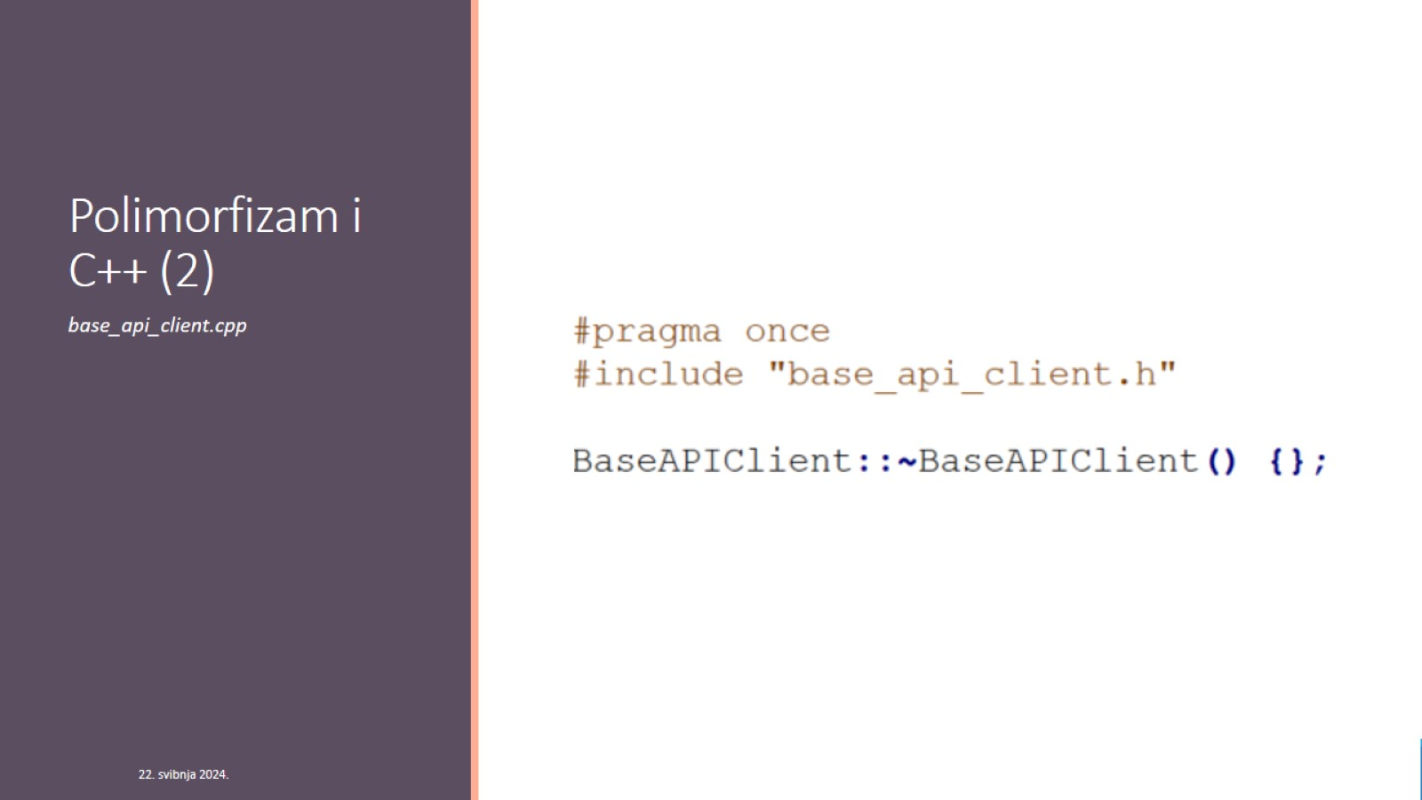
Polimorfizam i C++ (2)

Slide 10
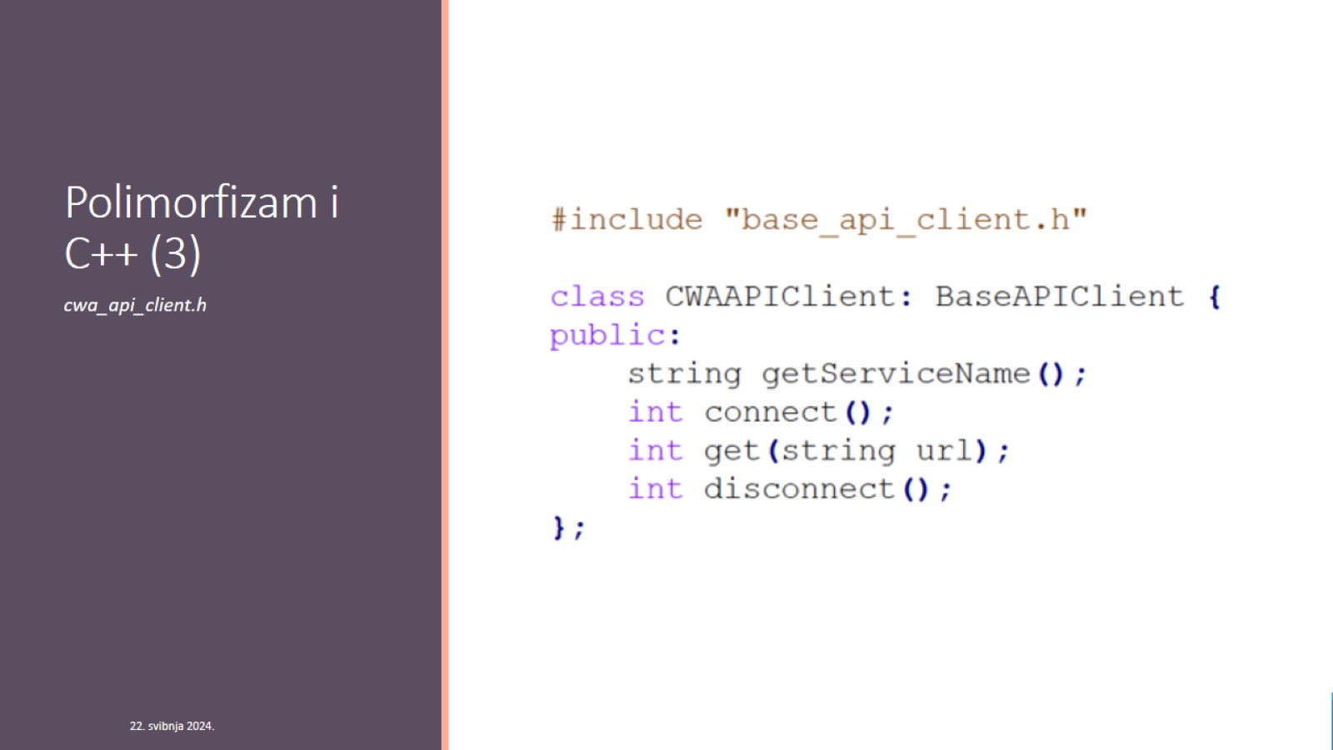
Polimorfizam i C++ (3)

Slide 11
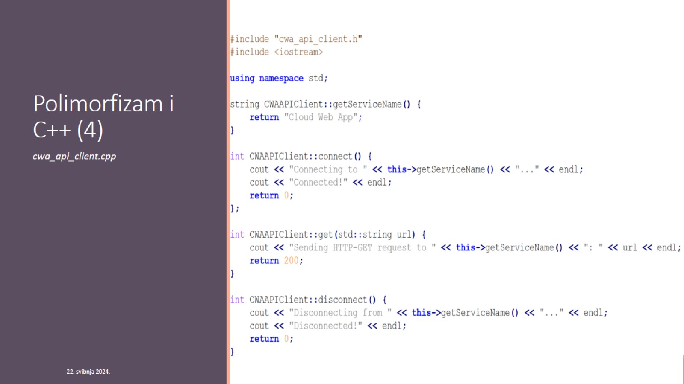
Polimorfizam i C++ (4)

Slide 12
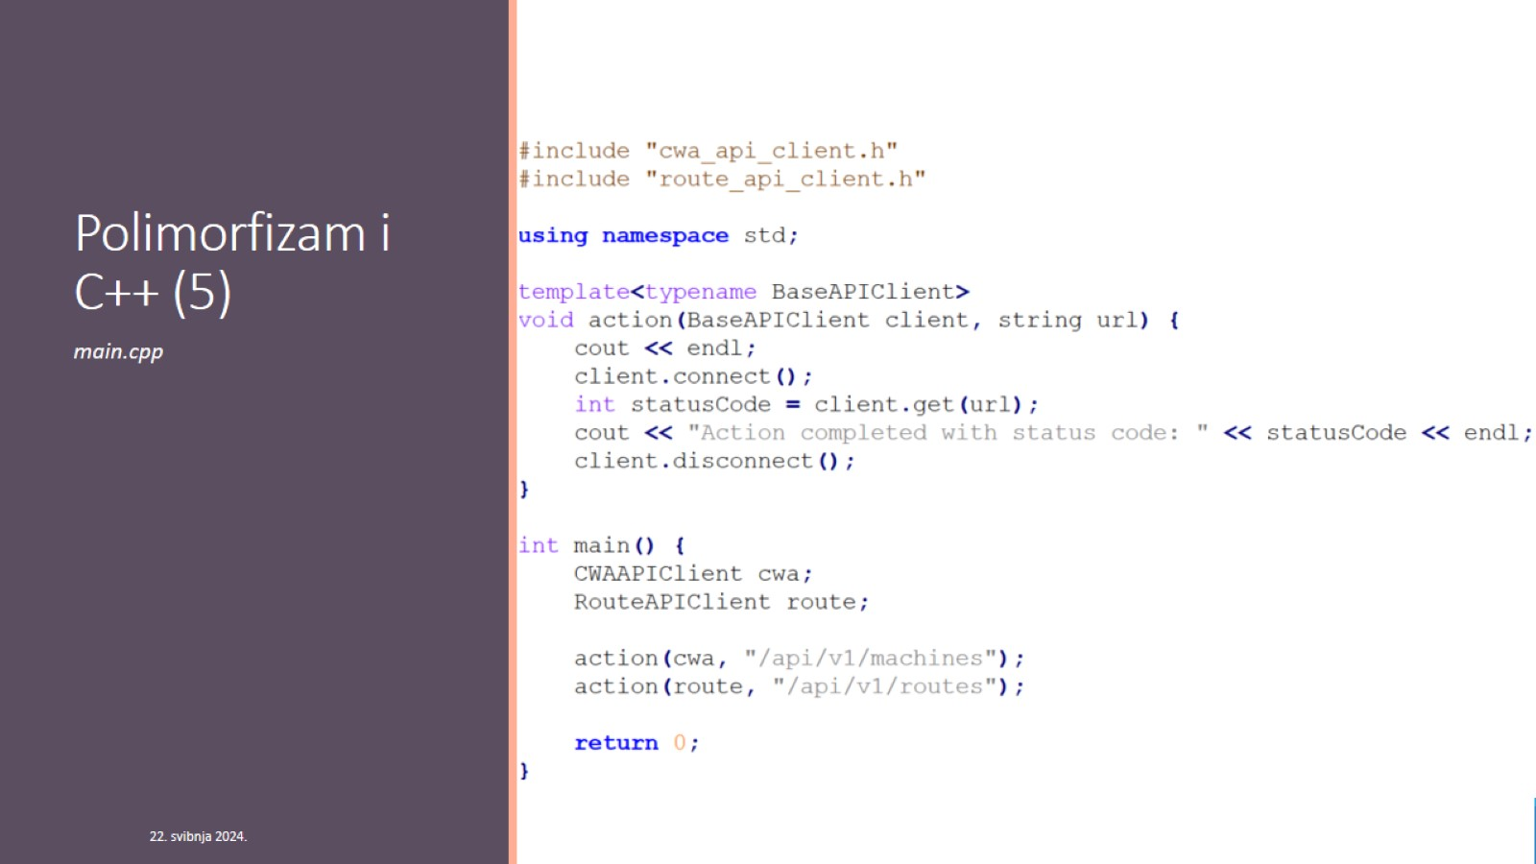
Polimorfizam i C++ (5)

Slide 13
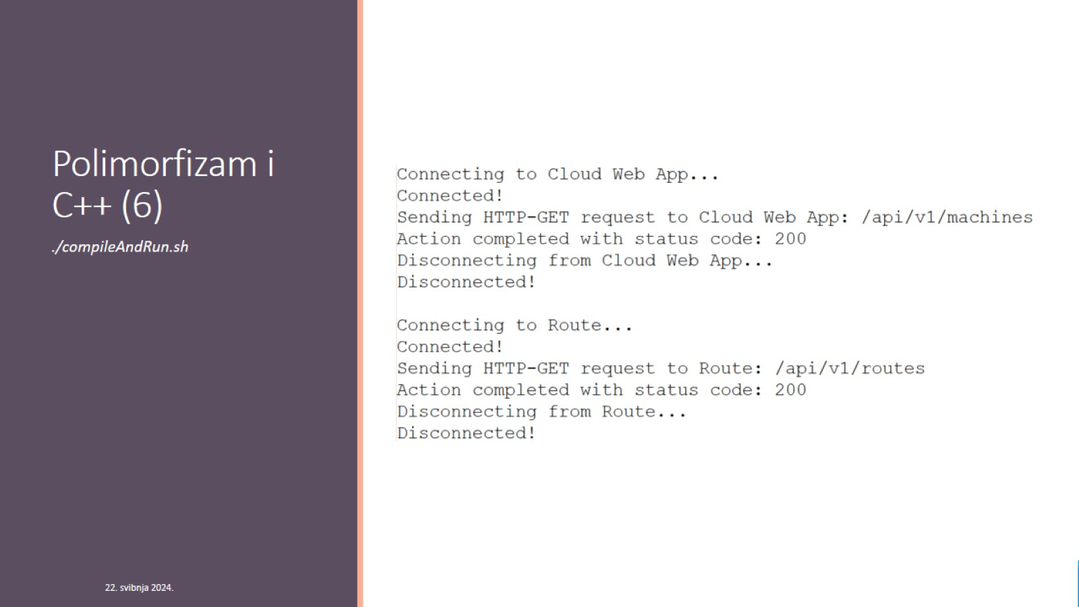
Polimorfizam i C++ (6)

Slide 14
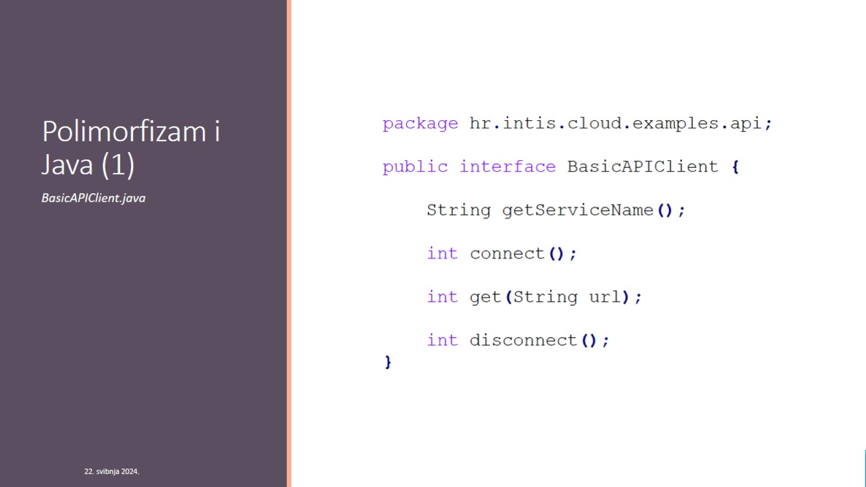
Polimorfizam i Java (1)

Slide 15
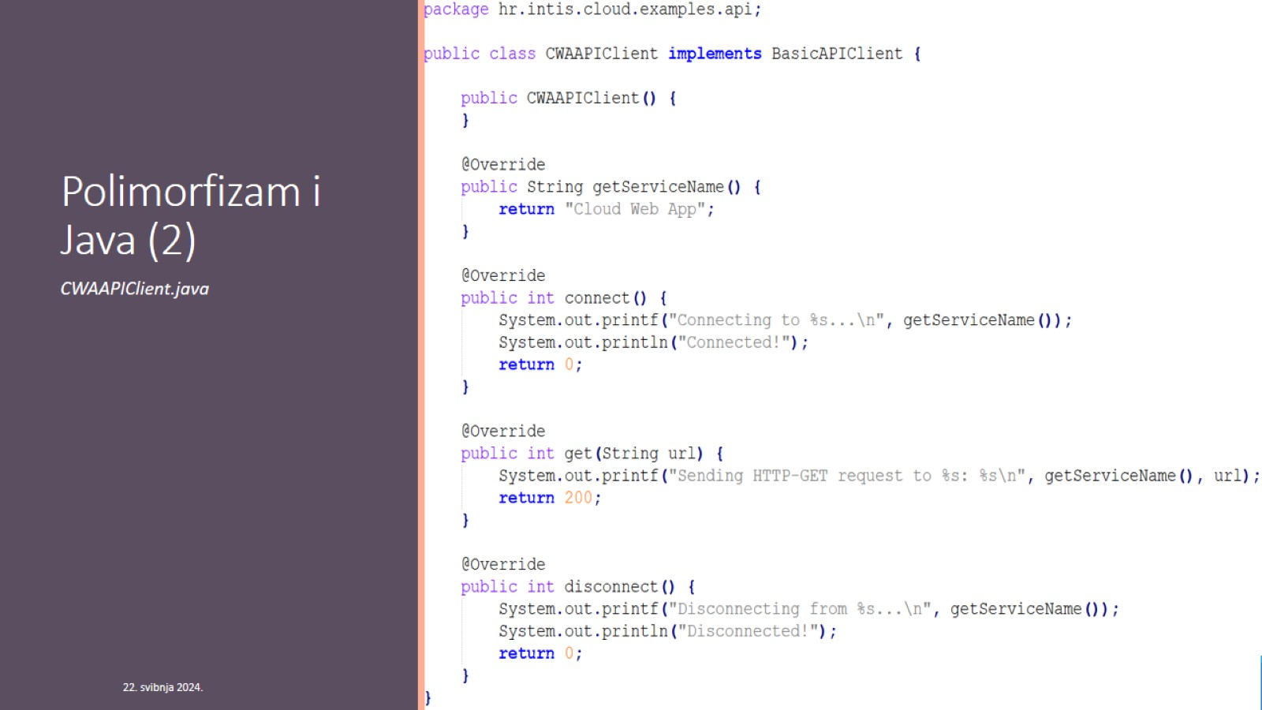
Polimorfizam i Java (2)

Slide 16
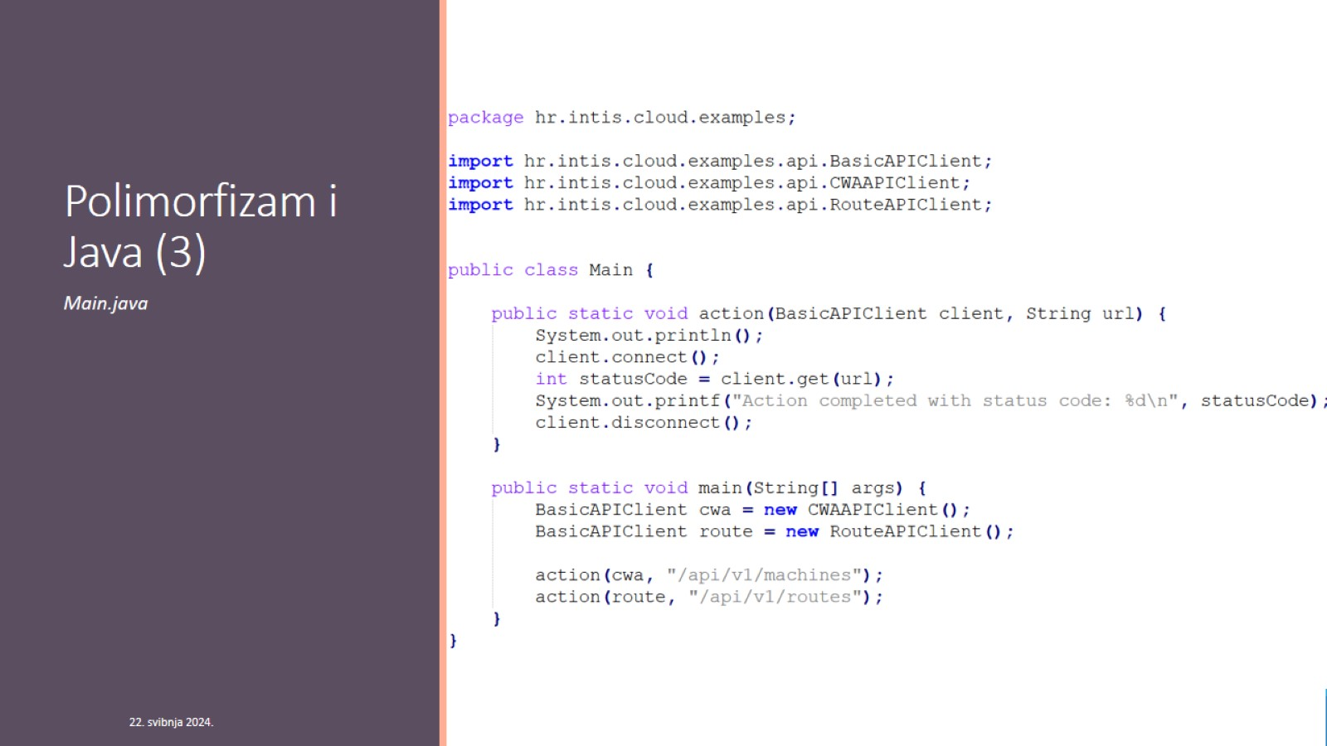
Polimorfizam i Java (3)

Slide 17
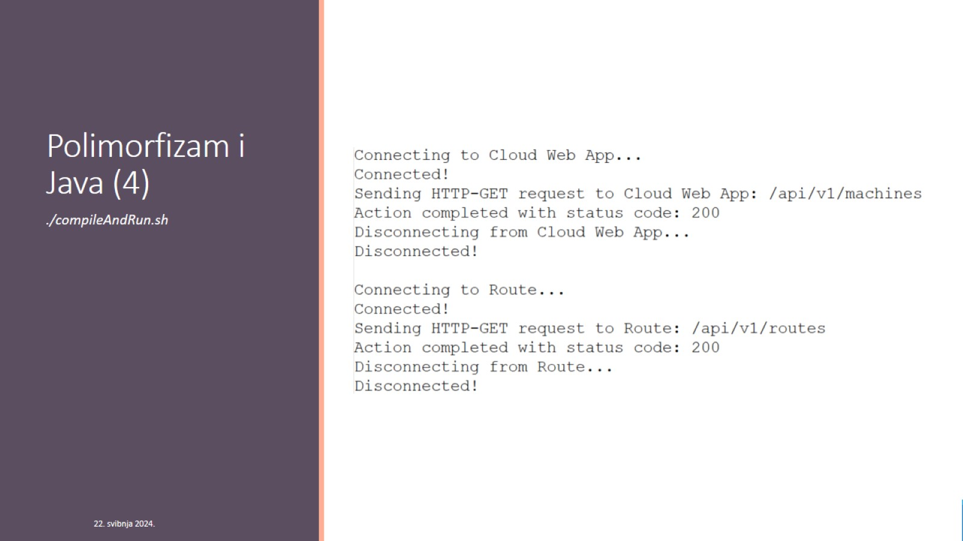
Polimorfizam i Java (4)

Slide 18
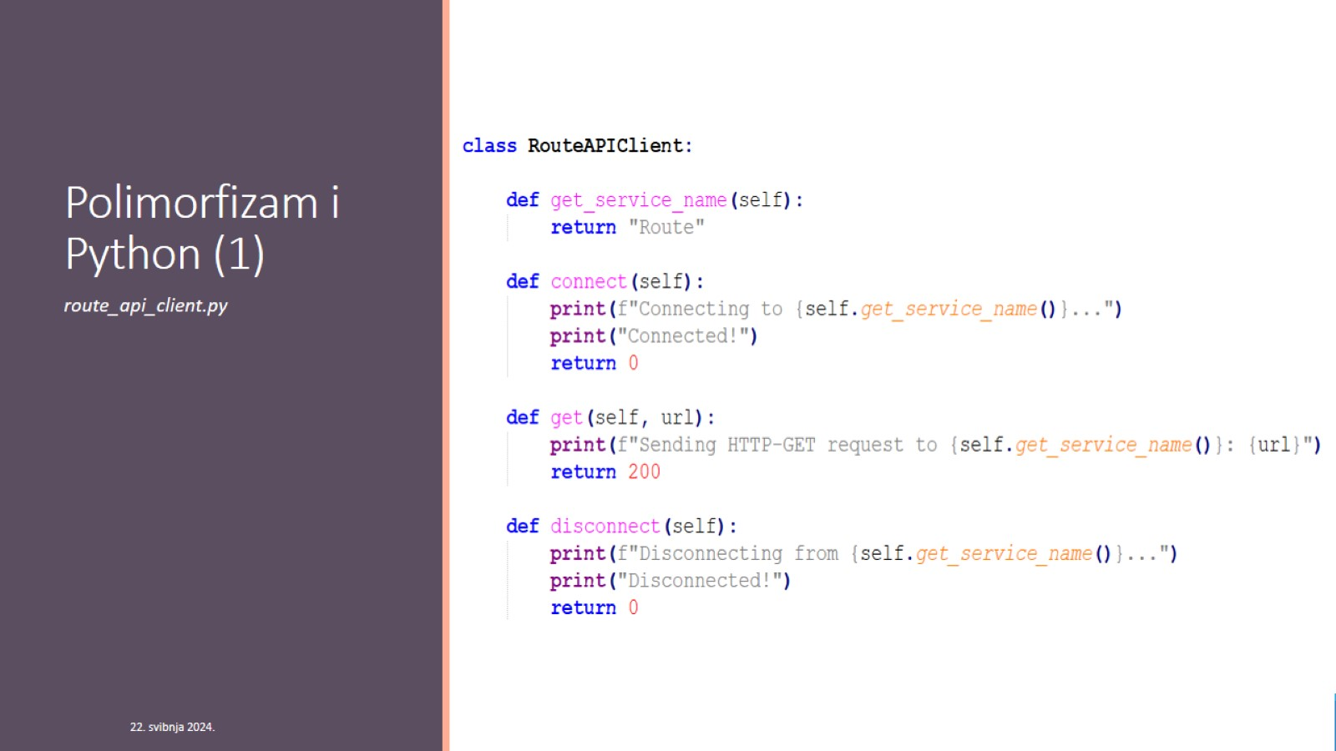
Polimorfizam i Python (1)

Slide 19
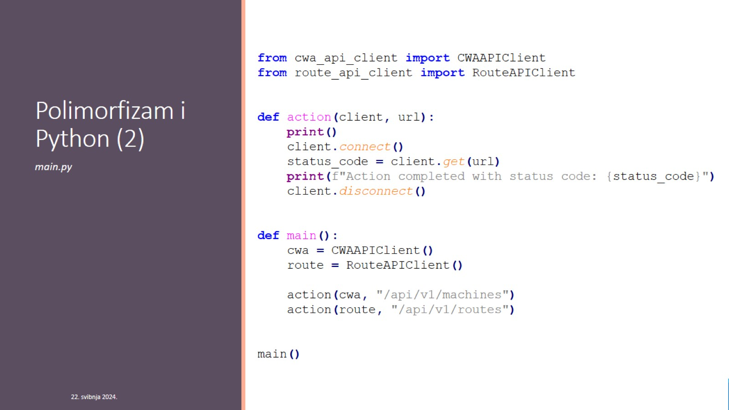
Polimorfizam i Python (2)

Slide 20
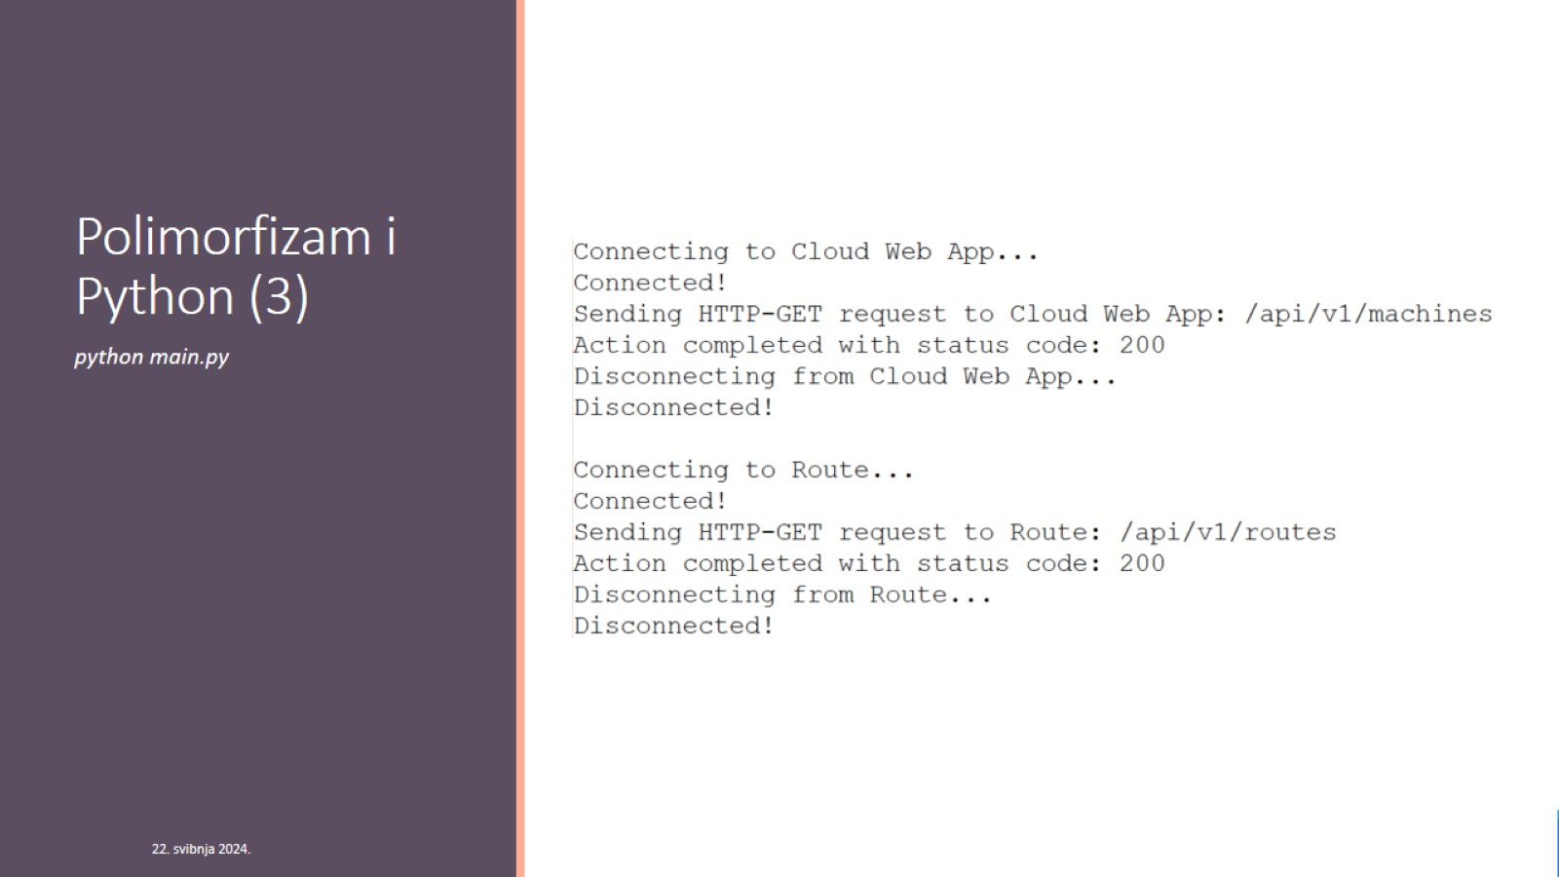
Polimorfizam i Python (3)

Slide 21
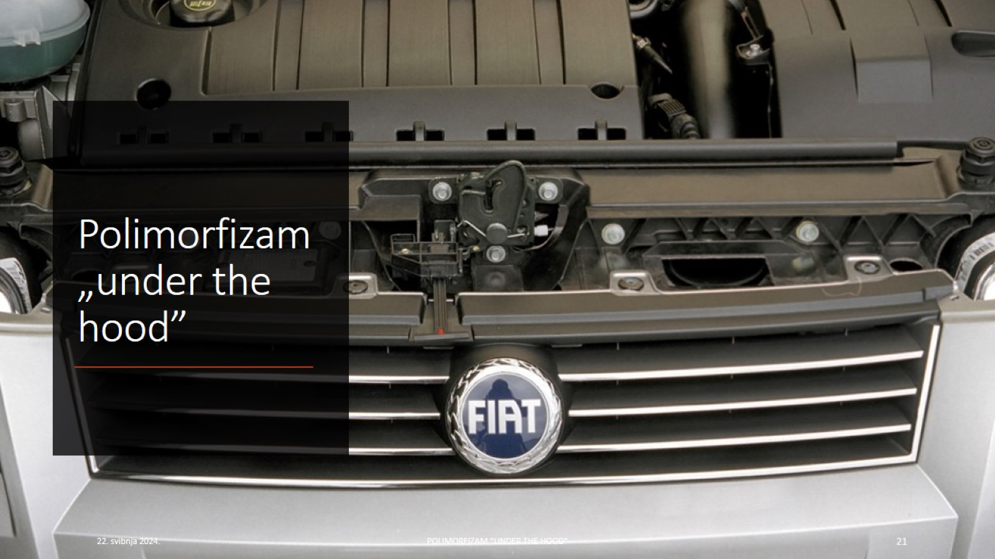
Polimorfizam „under the hood”

Slide 22
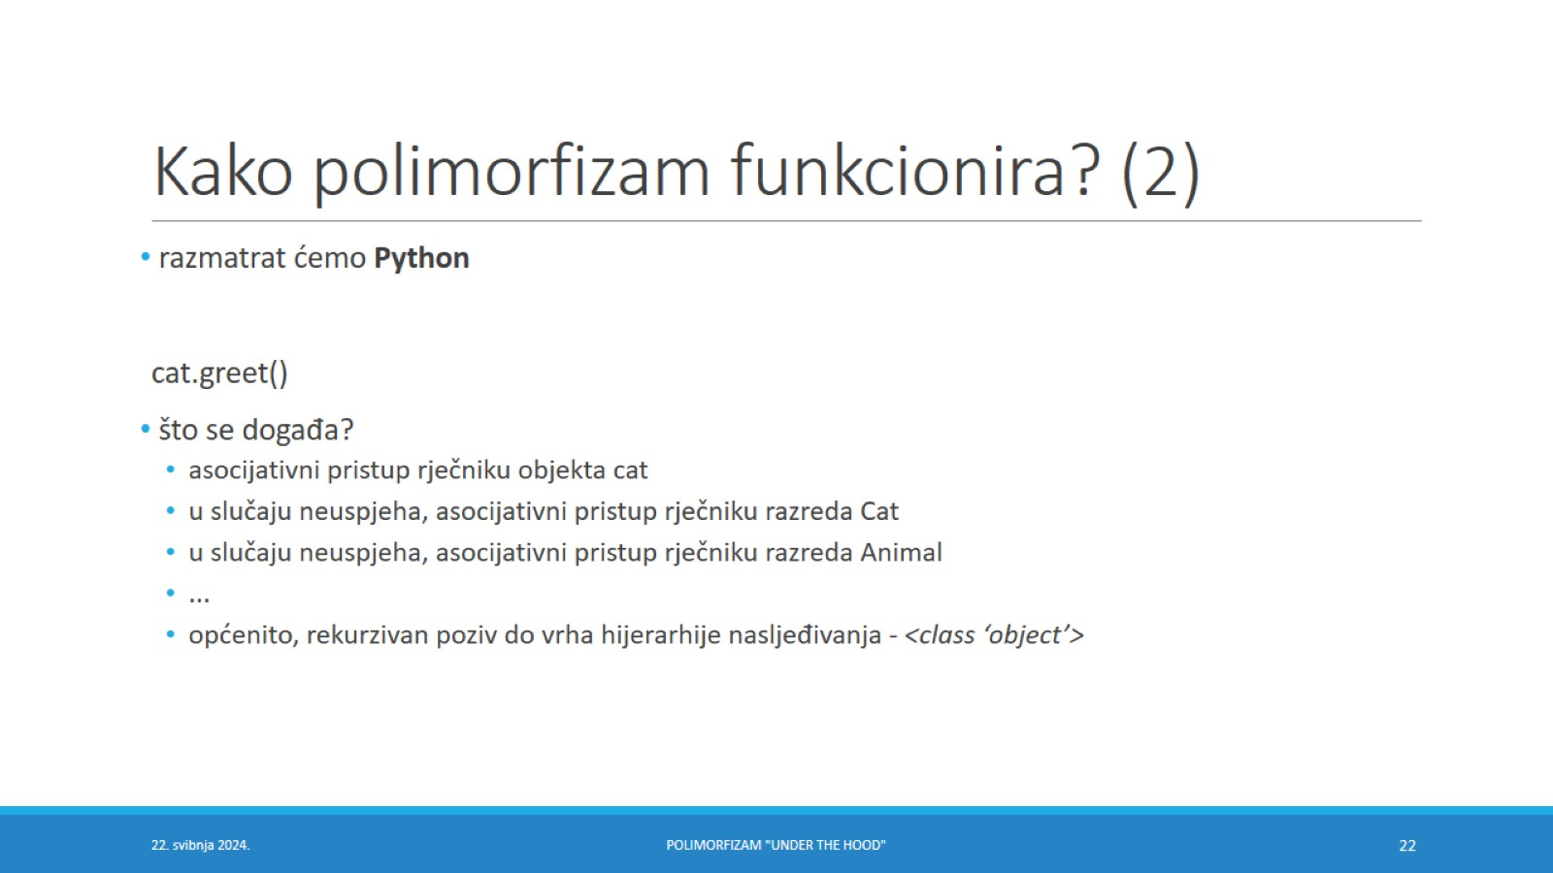
Kako polimorfizam funkcionira? (2)

Slide 23
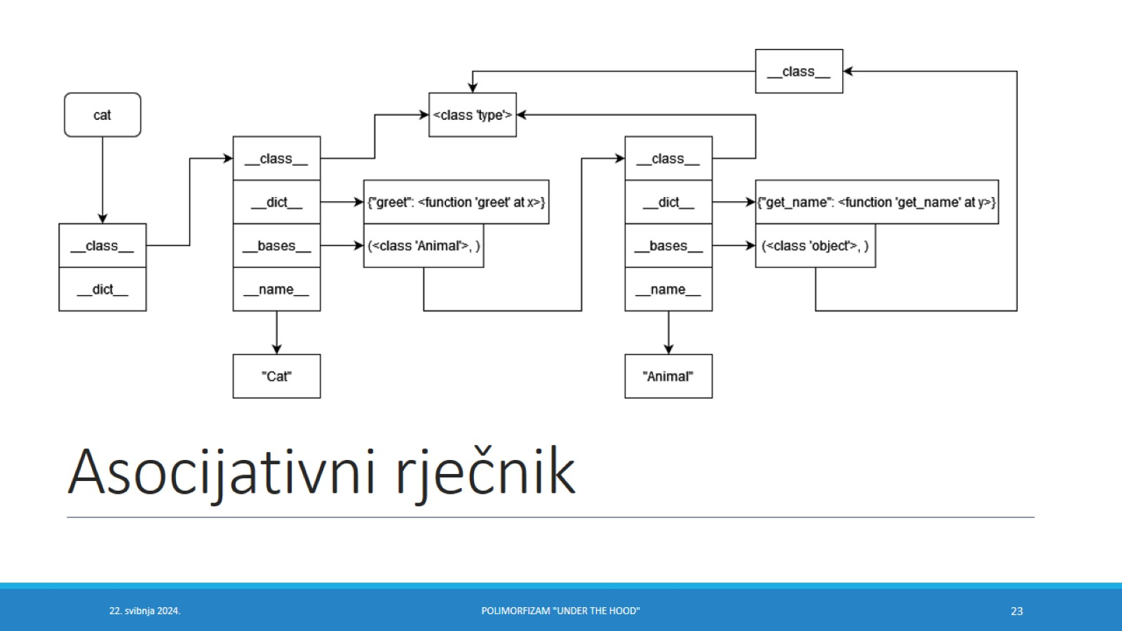
Asocijativni rječnik

Slide 24
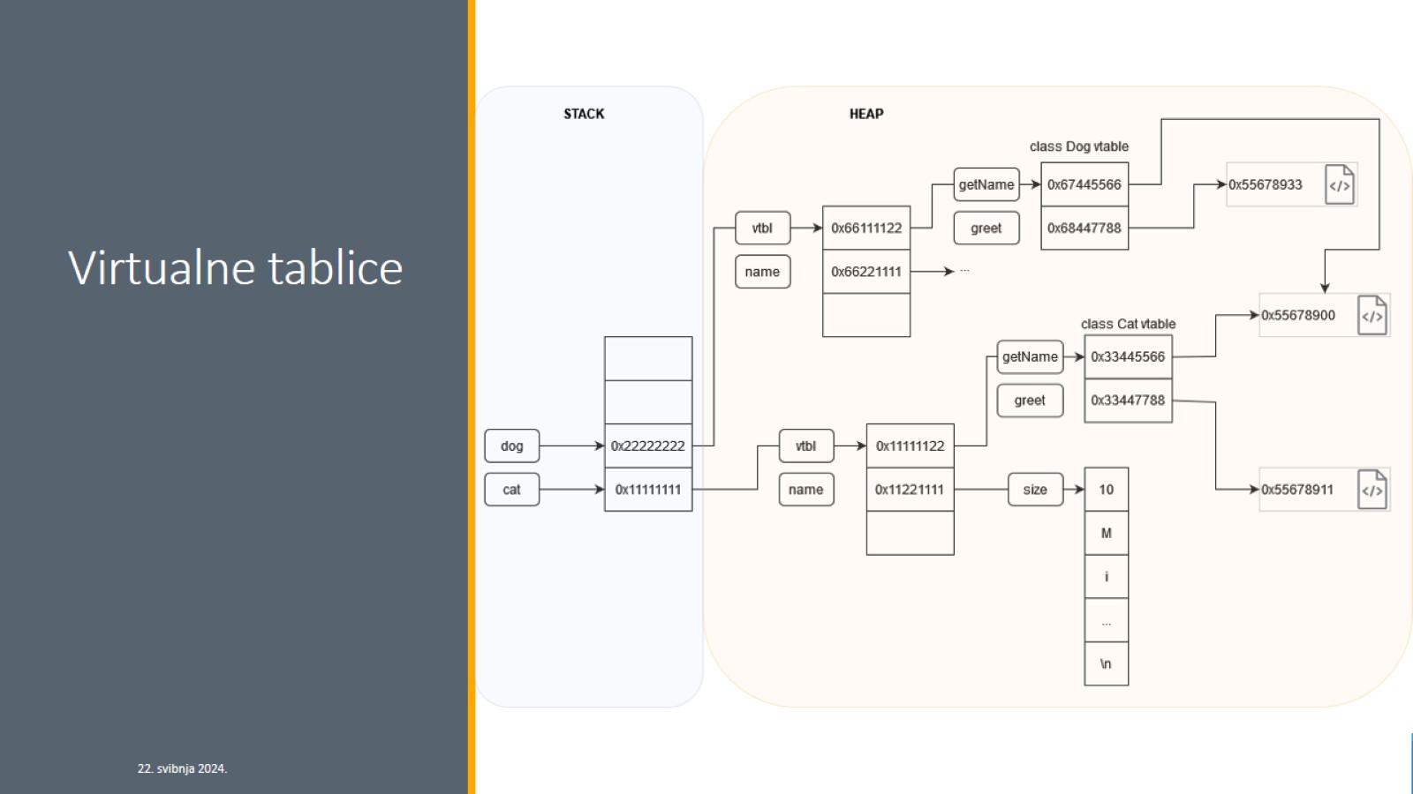
Virtualne tablice

Slide 25
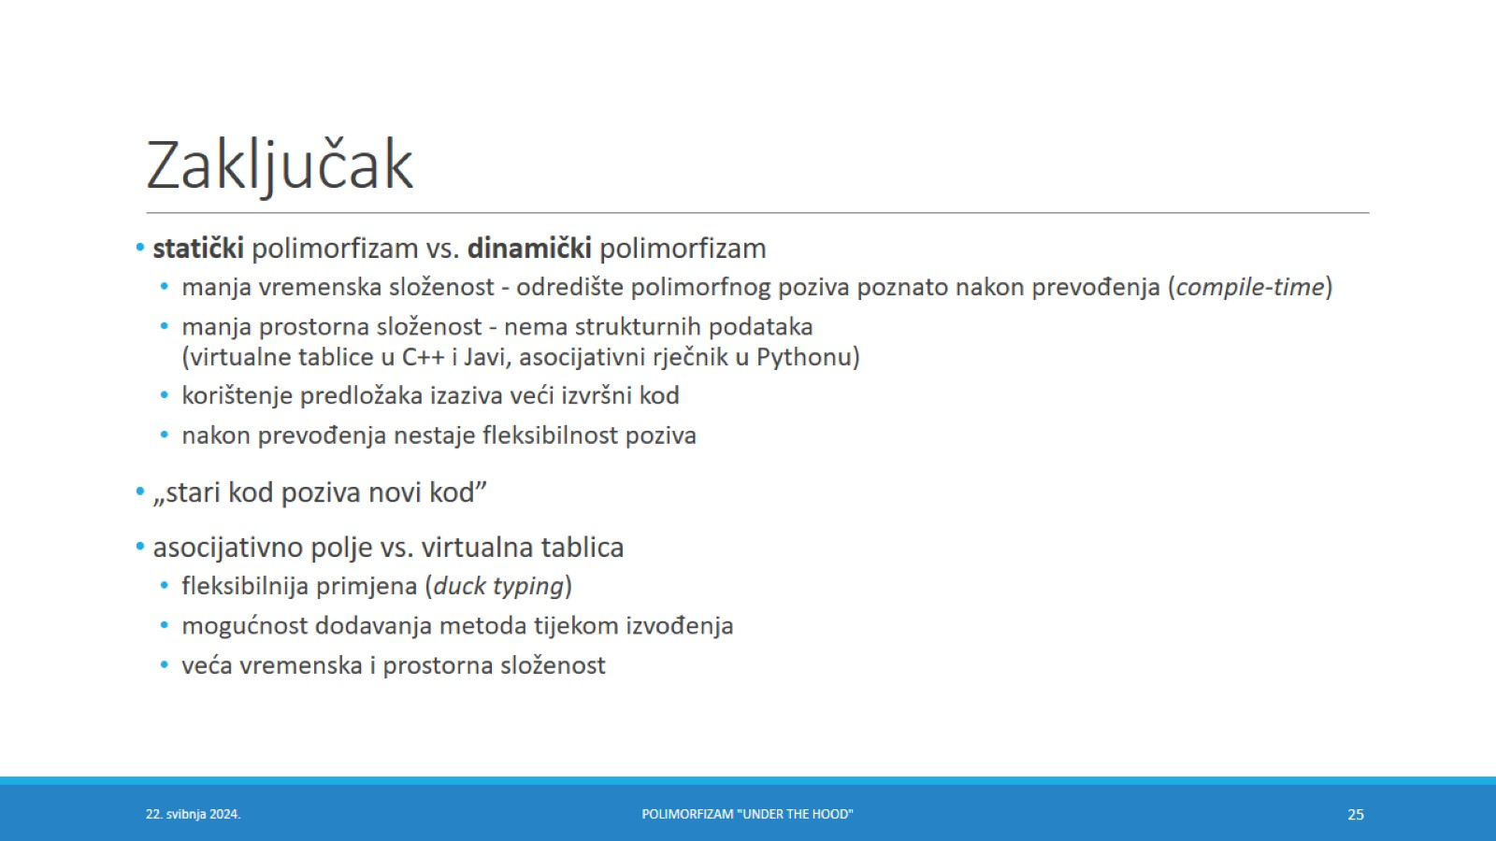
Zaključak

Slide 26
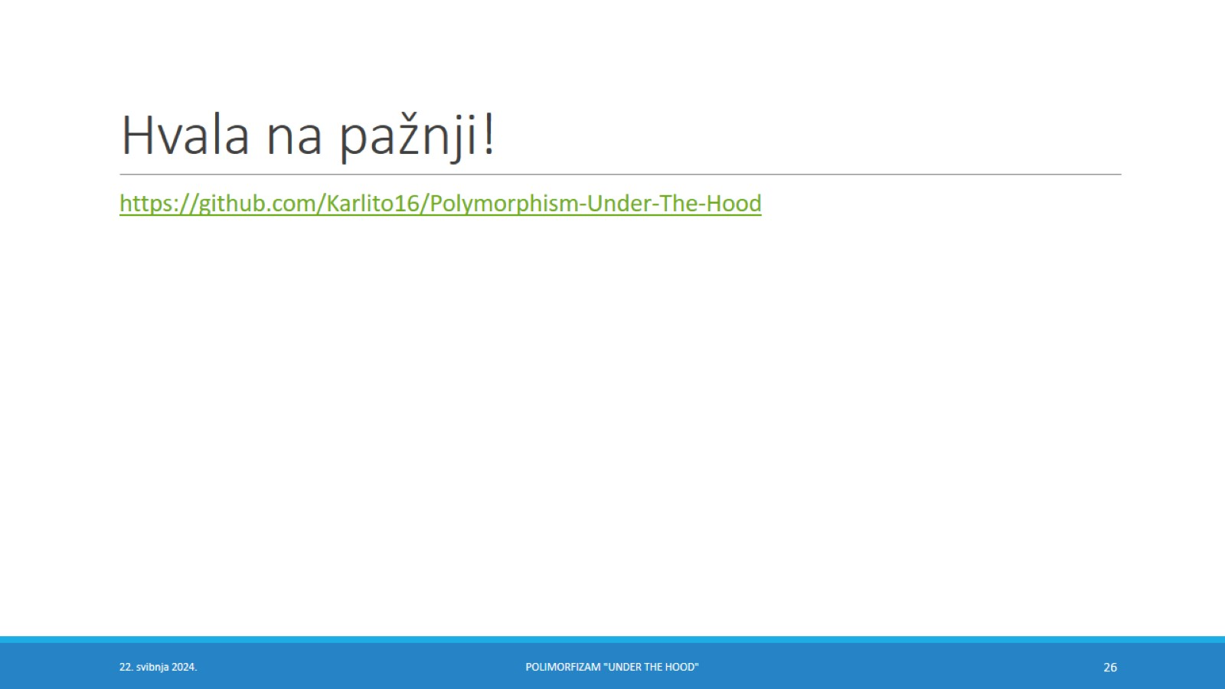
Hvala na pažnji!

